Slide 1

TRƯỜNG MẦM NON LÊ LỢI
CHỦ Đề: thế giới động vật
Lĩnh vực: Khám phá khoa học
Tên hoạt động: Khám phá vòng đời của bướm
Độ tuổi: 5 – 6 tuổi
Giáo Viên: Vũ Thị Phượng

Slide 2

TRÒ CHƠI:
“CON MUỖI”

Slide 3
QUAN SÁT VÀ TÌM HIỂU SỰ PHÁT TRIỂN CỦA BƯỚM

Slide 4
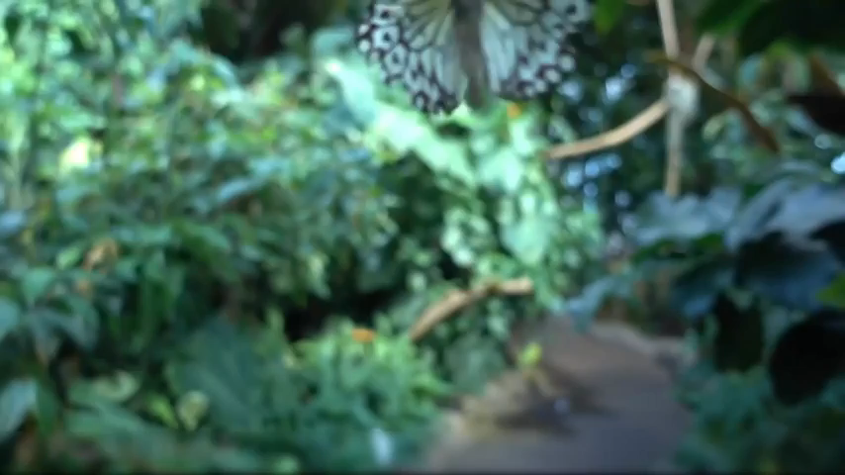
VÒNG ĐỜI CỦA BƯỚM

Slide 5
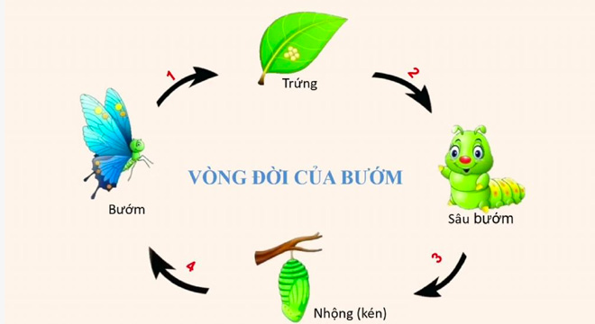
VÒNG ĐỜI CỦA BƯỚM

Slide 6
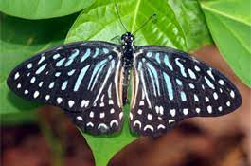
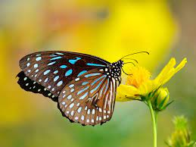
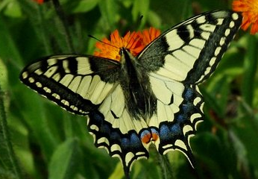
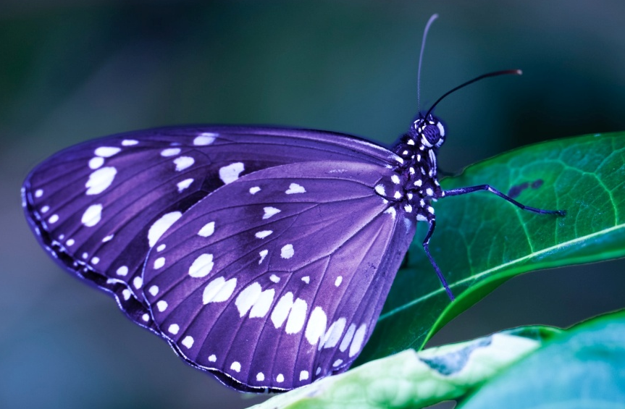
MỘT SỐ LOÀI BƯỚM THƯỜNG GẶP
Bướm ngựa vằn
Bướm đóm
Bướm hiệp sĩ
Bướm lá tím

Slide 7
TRÒ CHƠI: “ BÉ NÀO THÔNG MINH HƠN”

Slide 9
Bướm mẹ đẻ ra gì ?
a
b

Slide 10
Sâu con lớn lên biến thành gì ?
a
b

Slide 11
Nhộng(kén) phát triển thành bướm trưởng thành, đúng hay sai ?
a
đúng
b
sai

Slide 12
Vòng đời của bướm trải qua
bao nhiêu giai đoạn.
a. 2 giai đoạn
b. 4 giai đoạn

Slide 13
TRÒ CHƠI “CÙNG NHAU TRANH TÀI”

Slide 14
TRÒ CHƠI “CÙNG NHAU TRANH TÀI”

Slide 16
KẾT THÚC

